Slide 1
EPI 3 Konfundering
Jens-Jakob Kjer Møller, epidemiolog
OPEN - Open Patient data Explorative Network
jens-jakob.kjer.moller@rsyd.dk
24. februar 2026

Slide 2
Erfaring fra sidste semester
Evalueringen viste, at niveauet blev opfattet som lavt med for meget repetition fra tidligere
Lidt mere avanceret denne gang
Eksamensresultater viste, at mange studerende ikke kunne svare på et særligt højt niveau
Følg med, stil spørgsmål og læs op på emnerne

Slide 3
Formål med forelæsningen
Forstå hvad confounding er og hvorfor det er vigtigt i epidemiologisk forskning
Kende til andre begreber, som kan forveksles med confounding
Lære at identificere potentielle confoundere
Kende til metoder til at håndtere confounding

Slide 4
Directed acyclic graph (DAG)

Slide 5
Directed Acyclic Graphs (DAGs)
I epidemiologisk forskning bruges DAGs som et visuelt og analytisk redskab til at repræsentere kausale antagelser om sammenhænge mellem variable. En DAG består af:
Noder, der repræsenterer variable (fx eksponering, udfald, confoundere)
Rettede pile, der angiver en antaget kausal retning
Ingen cyklusser — man kan ikke starte ved én variabel og følge pilene tilbage til den samme variabel

Slide 6
Association ≠ kausalitet
En statistisk sammenhæng betyder ikke nødvendigvis årsagssammenhæng
Confounding kan skabe en falsk association
Viden om årsagssammenhænge er gavnlige, når vi skal identificere eller udelukke confoundere
Eksempel: Højt is-salg og solskoldning – fælles årsag = varmt solskinsvejr
DAGs hjælper forskeren med at afgøre, om en observeret association kan fortolkes som kausal, eller om den skyldes:
Confounding
Selektions bias
Collider-stratificering

Slide 7
DAG eksempel
EKSPONERING
association af interesse
UDFALD
CONFOUNDER

Slide 8
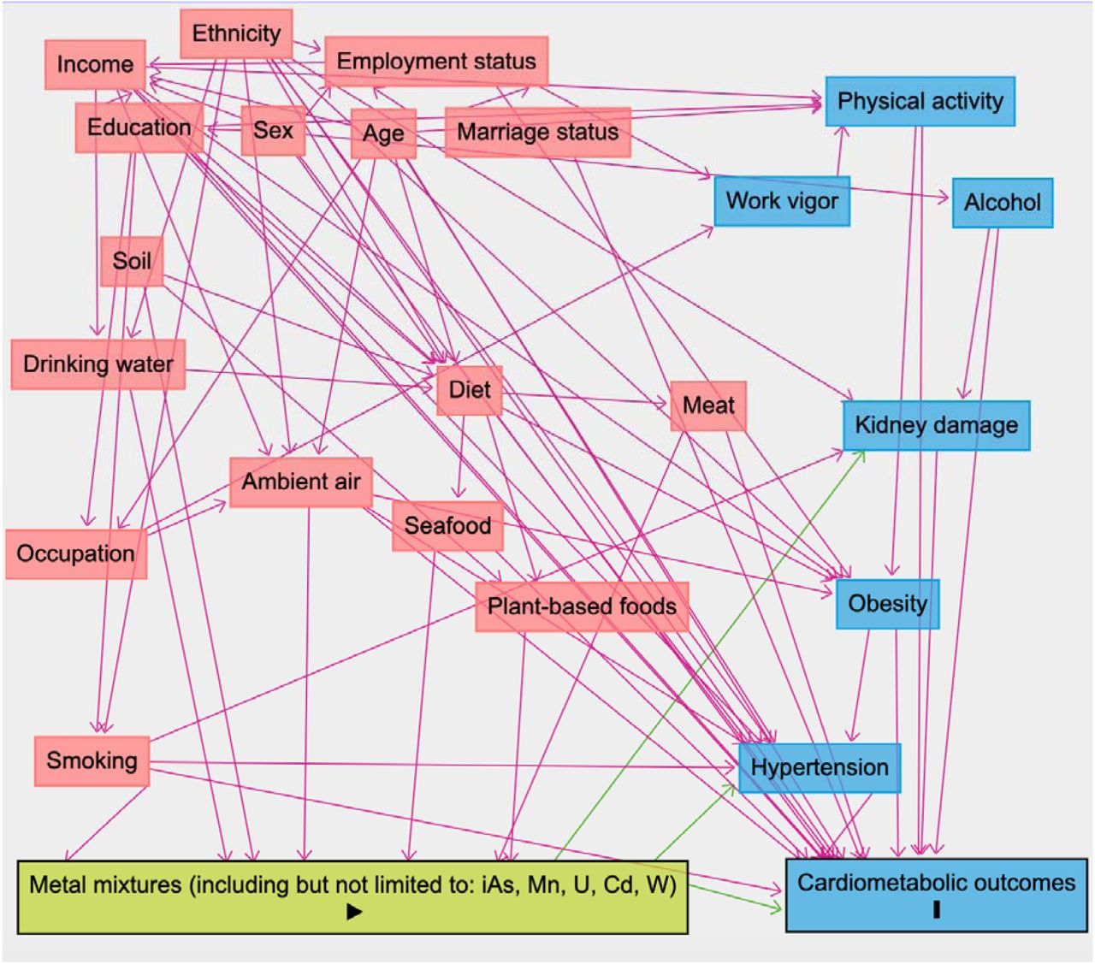
DAG eksempel

Slide 9
Forstå hvad confounding er og hvorfor det er vigtigt i epidemiologisk forskning

Slide 10
Definition af confounding
Når effekten af en eksponering på et udfald blandes eller forveksles med effekten af en anden faktor (confounderen)
Det sker ved at to faktorer begge kan være årsag til et udfald og disse to faktorer er indbyrdes associeret (confounder påvirker eksponering kausalt).
Kan lede til forkerte konklusioner

Slide 11
Hvorfor er confounding vigtigt?
Kan føre til forkerte konklusioner om årsagssammenhænge
Kan over- eller undervurdere en effekt
Er særligt problematisk i observationsstudier (og er teoretisk fraværende i randomiserede studier)
Målet er at håndtere confounding og få et mere retvisende billede

Slide 12
Confounder-trekanten – 3 kriterier
EKSPONERING
association af interesse
UDFALD
2) Confounderen påvirker eksponeringen
1) Confounderen er en selvstændig risikofaktor for udfaldet
CONFOUNDER
3) Confounderen er ikke et led i årsagskæden fra eksponering til udfald (mediator)
EKSPONERING
CONFOUNDER
UDFALD

Slide 13
Hvornår er noget ikke en confounder?
Hvis det ikke kausalt påvirker udfaldet
Hvis det ikke kausalt påvirker eksponeringen
Hvis det ligger på kausalvejen mellem eksponering og udfald (mediator)
Hvis det er forårsaget af eksponering og udfald (collider)

Slide 14
Hvad er en mediator?

Slide 15
Mediator
En mediator en variabel, der forklarer hele eller dele af sammenhængen mellem en eksponering og et udfald.
En mediator ligger på kausalvejen mellem eksponering og udfald:
Eksponering → Mediator → Udfald
Det betyder, at eksponeringen påvirker mediatoren, som igen påvirker udfaldet.

Slide 16
Mediater
EKSPONERING
association af interesse
UDFALD
Mediator

Slide 17
Mediator vs. confounder
Mediator: Ligger på kausalvejen mellem eksponering og udfald
Confounder: Associeret med både eksponering og udfald, men er ikke en del af årsagskæden
Vigtigt ikke at forveksle de to – forkert justering kan fjerne reelle effekter

Slide 18
Mediator vs. confounder
En faktor kan ikke være en mediator og en confounder i den samme association på samme tid
For at kunne håndtere en faktor korrekt, må I vurdere, om det er en mediator eller en confounder
Det er ikke altid helt nemt; især hvis rækkefølgen ikke kendes
Jeg forventer ikke, at I kan lave en mediationsanalyse, men jeg forventer, at I kan:
Forstå den teoretiske forskel mellem en mediator og confounder
Forstå hvad der sker, hvis vi (fejlagtigt) justerer for en mediator

Slide 19
Mediator
Mediationsanalyse deler effekter op i direkte effekter (udenom mediatoren) og indirekte effekter (gennem mediatoren).
Den samlede effekt vil være den samme som i en rå ujusteret analyse.
Hvis vi justerer for en mediator, får vi kun den direkte effekt.
Indirekte effekt: coef: 0.12 (OR: 1.58)
Uddannelse
Direkte effekt: coef: 0.02 (OR: 1.10)
IQ
Indkomst
Samlet effekt: coef: 0.14 (OR: 1.74)

Slide 20
Hvad er en collider?

Slide 21
Collider
I epidemiologi er en collider en variabel, som er kausalt påvirket af to eller flere andre variable, f.eks.
eksponeringen og udfaldet
variable der er associeret med eksponeringen og udfaldet
Pilene fra disse variable “kolliderer”.
Hvis man justerer for eller betinger på en collider, introduceres en kunstig association mellem eksponering og udfald
Bliver bl.a. omtalt som collider bias, collider stratification bias, collider-conditioning bias)

Slide 22
Eksempel på collider
RYGNING
association af interesse
LUNGEKRÆFT
LIVSKVALITET (COLLIDER)
Livskvalitet påvirkes af både eksponering (rygning) og outcome (lungekræft) jf. retningen på pilene. Derfor er livskvalitet en collider her.

Slide 23
Eksempel på collider
RYGNING
association af interesse
MORTALITET (BARN)
LAV FØDSELSVÆGT
(COLLIDER)
DEFORMITETER
Lav fødselsvægt er både en mediator og collider i denne association
Stratifikation for lavfødselsvægt vil typisk vise, at børn af rygende mødre vil have lavere sandsynlighed for at dø.
Kort sagt er rygning skadeligt, idet det bidrager til lav fødselsvægt, som har højere dødelighed end normal fødselsvægt, men andre årsager til lav fødselsvægt er generelt mere skadelige end rygning.

Slide 24
Eksempel på collider
HØJT BMI
association af interesse
MORTALITET
INDLÆGGELSE (COLLIDER)
KRONISK SYGDOM
Indlæggelse er både en mediator og collider i denne association
Stratifikation for indlæggelse vil typisk vise, at personer med højt BMI vil have lavere sandsynlighed for at dø.
Kort sagt er højt BMI relateret til mortalitet, men indlæggelse for personer med normalt BMI skyldes måske en (værre) kronisk sygdom, som har højere dødelighed end højt BMI.

Slide 25
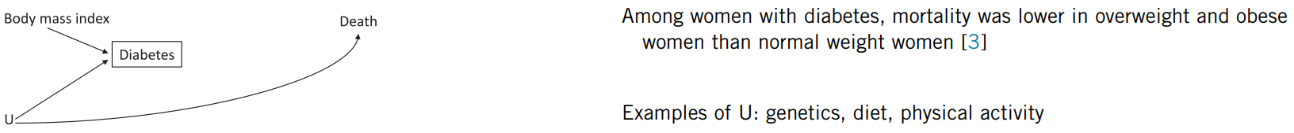
Eksempel på collider
Digitale JC, Martin JN, Glidden DV, Glymour MM. Key concepts in clinical epidemiology: collider-conditioning bias. J Clin Epidemiol. 2023;161:152-156. doi:10.1016/j.jclinepi.2023.07.004

Slide 26
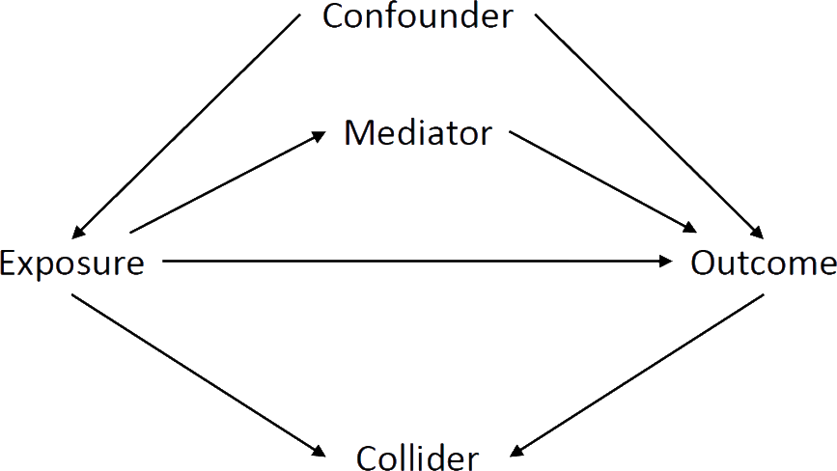

Slide 27
Eksempel på confounding
ALKOHOLINDTAG
association af interesse
LUNGEKRÆFT
2) Rygning er associeret med alkoholindtag
1) Rygning er en selvstændig risikofaktor for lungekræft
RYGNING
Altså dem der ryger meget, har nok også et større alkoholindtag end dem, der ryger mindre eller slet ikke ryger.
Pilens retning kan være lidt svær at slå helt fast
3) Alkohol fører ikke til rygning, som efterfølgende fører til lungekræft
ALKOHOLINDTAG
RYGNING
LUNGEKRÆFT
Rygning er en confounder i ovenstående eksempel

Slide 28
Eksempel på confounding
FØDSELSRÆKKEFØLGE
association af interesse
DOWNS SYNDROM
2) Moders alder er associeret med fødselsrækkefølge.
1) Hvis mødre er ældre øges sandsynligheden for at barnet har Downs syndrom
MODERS ALDER
Altså kvinder er typisk ældre, når de føder 2., 3., 4. etc. barn.
3) Moders alder kan ikke påvirkes af fødselsrækkefølge
FØDSELSRÆKKEFØLGE
MODERS ALDER
DOWNS SYNDROM
Moders alder er en (stærk) confounder i ovenstående eksempel

Slide 29
Eksempel på confounding
RYGNING
association af interesse
MYOKARDIEINFARKT
2) Rygning er associeret med åreforkalkning
1) Åreforkalkning er en selvstændig risikofaktor for myokardieinfarkt
ÅREFORKALKNING
Altså åreforkalkning forekommer hyppigere hos rygere
3) Rygning fører (delvist) til åreforkalkning, som efterfølgende fører til myokardieinfarkt
RYGNING
ÅREFORKALKNING
MYOKARDIEINFARKT
Åreforkalkning er ikke en confounder i ovenstående eksempel

Slide 30
Eksempel på confounding
ALDER
association af interesse
FALD
2) Muskelstyrke er associeret med alder
1) Lavere muskelstyrke giver større sandsynlighed for fald
MUSKELSTYRKE
Altså muskelstyrken ændrer sig gennem livet.
3) Selvom muskelstyrke ændrer sig på populationsniveau med alderen, kan det påvirkes af f.eks. træning
ALDER
MUSKELSTYRKE
FALD
Muskelstyrke er en confounder i ovenstående eksempel

Slide 31
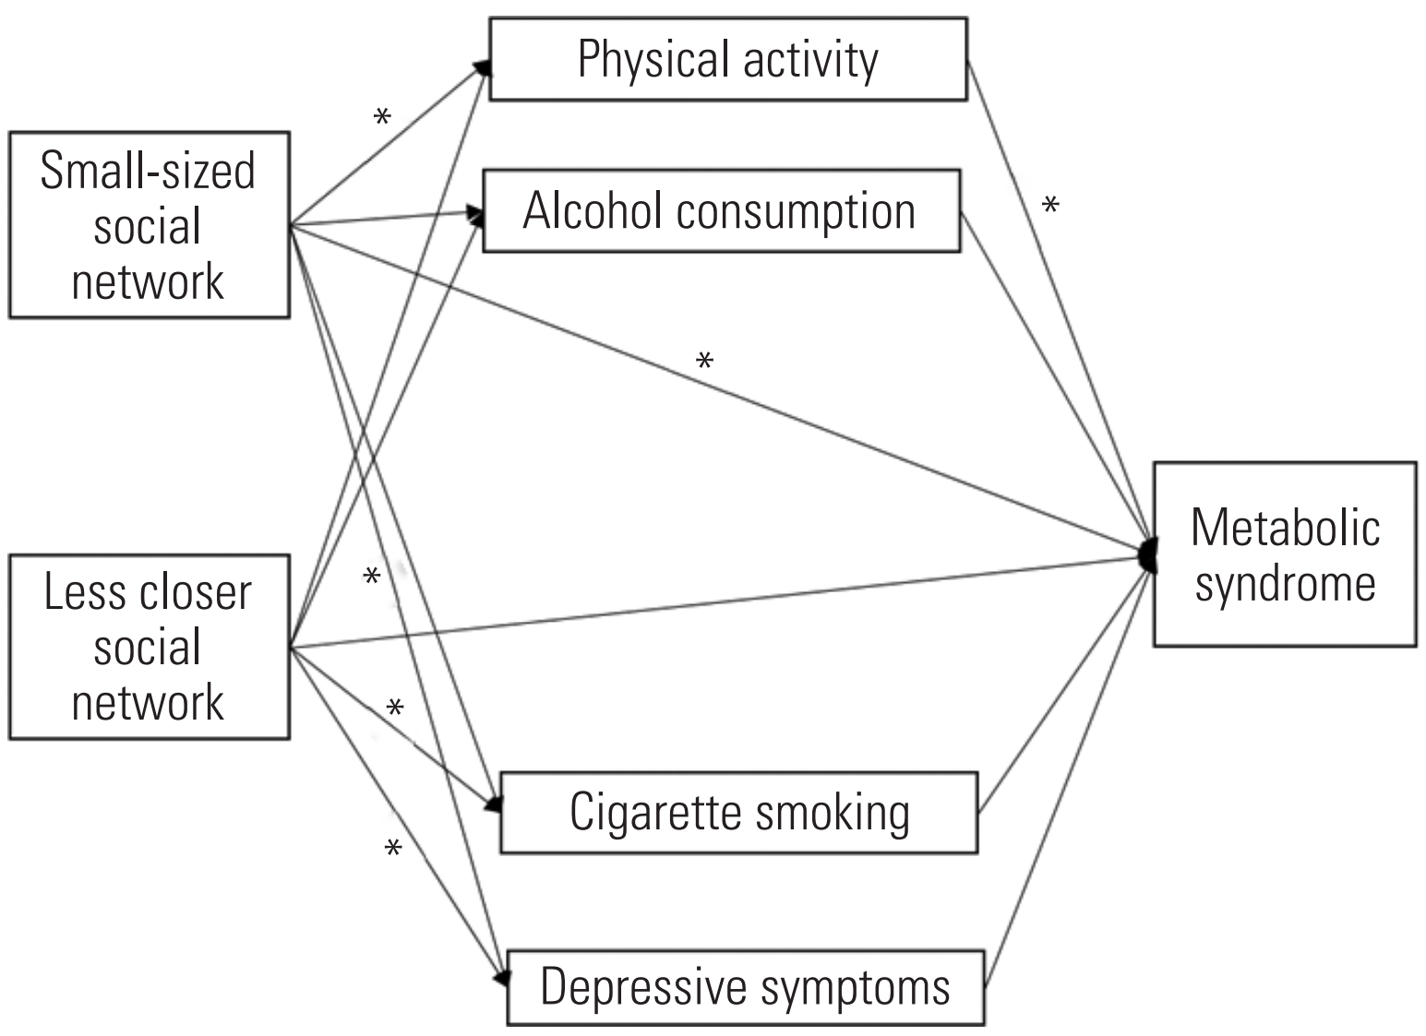
Eksempel fra virkeligheden
Jung SJ. Introduction to Mediation Analysis and Examples of Its Application to Real-world Data. J Prev Med Public Health. 2021;54(3):166-172. doi:10.3961/jpmph.21.069

Slide 32
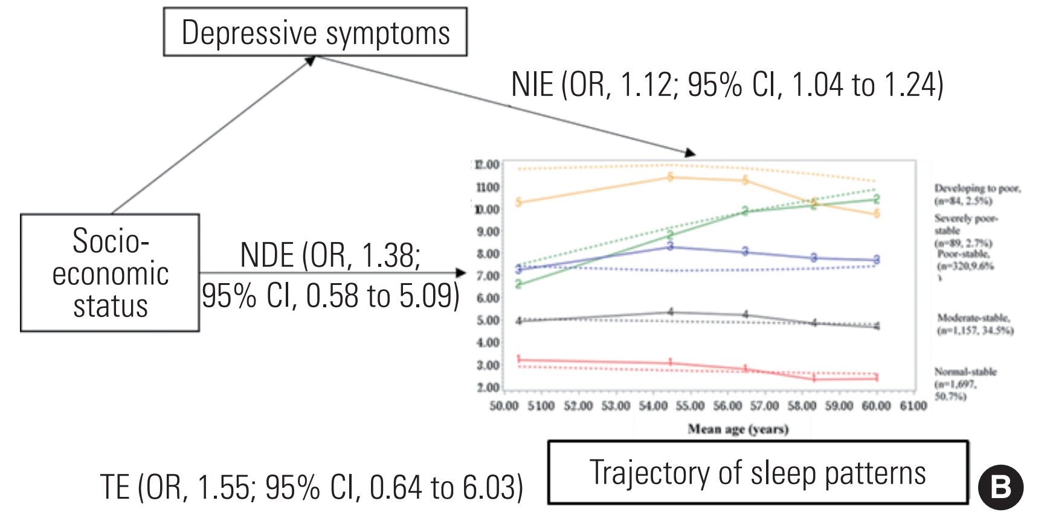
Eksempel fra virkeligheden
Jung SJ. Introduction to Mediation Analysis and Examples of Its Application to Real-world Data. J Prev Med Public Health. 2021;54(3):166-172. doi:10.3961/jpmph.21.069

Slide 33
Residual confounding
Residual confounding = tilbageværende confounding, selv efter statistisk justering.
Kan skyldes for simpel måling (fx alder i brede grupper)
Kan skyldes misklassifikation
En confounder mangler helt
Kan ikke elimineres helt i observationsstudier

Slide 34
Residual confounding
Eksempel: Observationsstudie: Alkoholindtag og iskæmisk hjertesygdom
Selv efter justering for alder, køn, rygning og BMI kan der være residual confounding
Upræcis måling af rygning (ja/nej)
Manglende justering for socioøkonomisk status, kostmønster, fysisk aktivitet etc.

Slide 35
Umålt confounding
Confoundere vi ikke har data på
Kan være ukendte faktorer
Ofte årsagen til at randomisering foretrækkes i interventionsstudier

Slide 36
Lære at identificere potentielle confoundere

Slide 37
Identifikation af confoundere
Teoretisk viden og tidligere forskning
Grafiske metoder som DAGs
Ændring i estimater før og efter justering
Stratificerede analyser som test
Statistiske test kan ikke stå alene, når trin 3 i confounder-trekanten skal evalueres. I mange designs vil det kræve en menneskelig, klinisk vurdering.

Slide 38
Brug af teoretisk viden
Litteraturgennemgang
Ekspertviden
Forståelse af sygdommens årsager
Hvis vi kun baserer os på statistisk association mellem en confounder og eksponering, risikerer vi at klassificere colliders og mediatorer som confoundere.

Slide 39
Directed Acyclic Graphs (DAGs)
Viser relationer mellem variabler
Hjælper med at identificere hvilke variabler der bør justeres for
Undgår overjustering

Slide 40
Statistiske indikatorer
Sammenlign ujusteret og justeret estimat
Stor forskel tyder på confounding
Sammenlign stratificeret og ustratificeret estimat
Stor forskel tyder på confounding

Slide 41
Eksempel
Formålet er at undersøge sammenhængen mellem sport og skadestuebesøg blandt børn og unge.
Alle elever på en folkeskole blev spurgt, om de har været på skadestuen indenfor det sidste år, og om de gik til en sport indenfor det sidste år.
 | Ingen skadestue | Skadestue
Ingen sport | 857 | 730
Sport | 188 | 316
46% har et skadestuebesøg
63% har et skadestuebesøg
Odds ratio: 1.97 (95% konfidensinterval 1.61-2.42), p < 0.001

Slide 42
Eksempel
Kunne køn være en confounder?
 | Drenge | Piger
Ingen sport | 365 | 1222
Sport | 367 | 137
 | Drenge | Piger
Ingen skadestue | 209 | 836
Skadestue | 523 | 523
Køn er skævt fordelt i forhold til udfaldet
Køn er skævt fordelt i forhold til eksponering
Køn kan ikke være et led i årsagskæden
Vi arbejder videre med eksemplet senere.

Slide 43
Metoder til håndtering af confounding
Randomisering
Matchning
Restriktion
Stratifikation
Justerede analyser (regression)

Slide 44
Metoder til håndtering af confounding
Randomisering
Matchning
Restriktion
Stratifikation
Justerede analyser (regression)

Slide 45
Randomisering
I et randomiseret studie bliver deltagerne tilfældigt fordelt til interventions- eller kontrolgruppen.
Den tilfældige fordeling gør, at kendte og ukendte confoundere vil være ligeligt fordelt mellem grupperne.

Slide 46
Ulemper ved randomisering
Randomisering er ikke en mulighed ved alle forskningsspørgsmål
Etik
Lang eksponeringstid/sjældne udfald
Randomiseringen kan blive brudt ved frafald i et studie
Randomiserede studier er typisk meget krævende tidsmæssigt og økonomisk
Randomisering skal ske i starten af et studie

Slide 47
Matchning
Hyppigt i case-control studier
Typisk findes nogle matchende kontroller til hver case
F.eks. 5 kontroller med samme køn og alder som en case

Slide 48
Ulemper ved matchning
Matchning alene fjerner ikke al confounding
Matchning kan kun kontrollere for kendte (og målte) confoundere.
Ukendte eller umålte confoundere kan stadig forstyrre resultaterne.
Risiko for overmatchning ved matchning på ikke-confoundere
Kan introducere bias, hvis der matches på f.eks. mediator eller collider

Slide 49
Restriktion
Analysere kun en subgruppe uden confounderen
Fordel: Simpelt og let at forstå
Ulempe: Mindre generaliserbarhed, mindre sample size og udfordrende med flere eller kontinuerte confoundere

Slide 50
Restriktion – eksempel
Studie af depression og hjertesygdom
Bekymring for rygning som confounder
Analyser kun ikke-rygere

Slide 51
Stratifikation
Opdel analysen i lag (strata) baseret på confounderen
Eksempel: Analyser rygere og ikke-rygere separat
Fordel: Simpelt og let at forstå
Ulempe: Mindre generaliserbarhed, mindre sample size og udfordrende med flere eller kontinuerte confoundere

Slide 52
Eksempel
Kunne køn være en confounder?
 | Drenge | Piger
Ingen sport | 365 | 1222
Sport | 367 | 137
 | Drenge | Piger
Ingen skadestue | 209 | 836
Skadestue | 523 | 523
Køn er skævt fordelt i forhold til udfaldet
Køn er skævt fordelt i forhold til eksponering
Køn kan ikke være et led i årsagskæden

Slide 53
Eksempel
Kunne køn være en confounder?
Odds ratio for drenge: 0.99 (95% konfidensinterval 0.72-1.37), p = 0.972
Odds ratio for piger: 1.04 (95% konfidensinterval 0.73-1.50), p = 0.813
Effekten forsvinder ved stratifikation, og dette indikerer køn som confounder

Slide 54
Justerede analyser – regression
Multipel regression: Inkluder confoundere som kovariater
Lineær, logistisk eller Cox regression afhængigt af udfald
Tolkes som effekt af eksponering givet samme værdi på confoundere

Slide 55
Eksempel
Kunne køn være en confounder?
 | Drenge | Piger
Ingen sport | 365 | 1222
Sport | 367 | 137
 | Drenge | Piger
Ingen skadestue | 209 | 836
Skadestue | 523 | 523
Køn er skævt fordelt i forhold til udfaldet
Køn er skævt fordelt i forhold til eksponering
Køn kan ikke være et led i årsagskæden

Slide 56
Eksempel
Kunne køn være en confounder?
Ujusteret odds ratio: 1.97 (95% konfidensinterval 1.61-2.42), p < 0.001
Justeret odds ratio: 1.02 (95% konfidensinterval 0.80-1.29), p = 0.896
Effekten forsvinder ved justering, og dette indikerer køn som confounder

Slide 57
Almindelige faldgruber
Forveksling af mediator, confounder og collider
Ignorering af residual confounding
Overjustering

Slide 58
Take home messages

Slide 59
Take-home messages
Confounding er en af de største trusler mod validitet i epidemiologi
Der findes flere metoder til at håndtere det – ingen er perfekte
Teoretisk viden er lige så vigtig som statistik
En faktor kan ikke være en confounder og en mediater/collider på samme tid i samme association
En faktor kan godt være en mediator og en collider på samme tid i samme association
Mediatorer og colliders håndteres ikke på samme måde som confoundere

Slide 60
Confounder-trekanten – 3 kriterier
EKSPONERING
association af interesse
UDFALD
2) Confounderen er associeret med eksponeringen
1) Confounderen er en selvstændig risikofaktor for udfaldet
CONFOUNDER
3) Confounderen er ikke et led i årsagskæden fra eksponering til udfald (mediator)
EKSPONERING
CONFOUNDER
UDFALD

Slide 61
Metoder til håndtering af confounding
Randomisering
Matchning
Restriktion
Stratifikation
Justerede analyser (regression)

